Slide 1
유치부
주일예배
- 현대교회 유치부 -

Slide 2
찬양

Slide 3
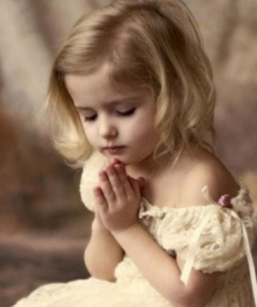
하나님 지켜주세요
하나님 지켜주세요
내생각, 내마음 하나님 지켜주세요
빼앗기지 않도록
하나님만 예배하고 바라볼 수 있도록
온전히 하나님께 향할 수 있도록
도와 주세요

Slide 4
말씀
사도행전 16장31절
주 예수를 믿으라
그리하면 너와 네 집이 구원을 받으리라
사도행전 16장31절 (x3)
주 예수를 믿으라
그리하면 너와 네 집이 구원을 받으리라 (x3)

Slide 5
돈으로 못가요
돈으로 못가요 하나님 나라
힘으로도 못가요 하나님 나라

Slide 6
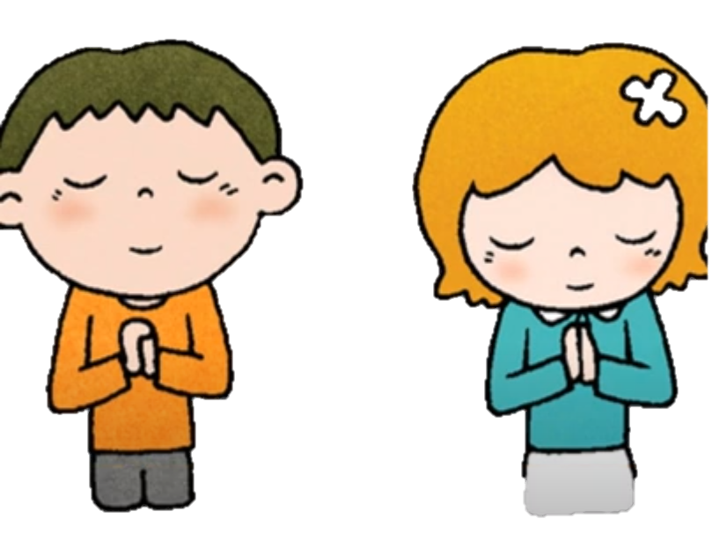
거듭나면 가는나라 하나님 나라
믿음으로 가는나라 하나님 나라

Slide 7
벼슬로도 못가요 하나님 나라
지식으로 못가요. 하나님 나라

Slide 8
거듭나면 가는나라 하나님 나라
믿음으로 가는나라 하나님 나라

Slide 9
어여뻐도 못가요 하나님 나라
맘 착해도 못가요 하나님 나라

Slide 10
거듭나면 가는나라 하나님 나라
믿음으로 가는나라 하나님 나라

Slide 11
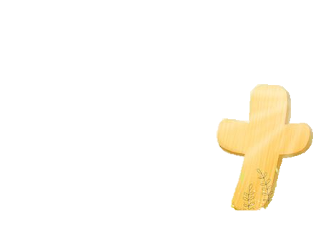
바울이야기
예수님을 믿는 자를 핍박하던 바울이
예수님을 믿는자로 변화되었죠!

Slide 12
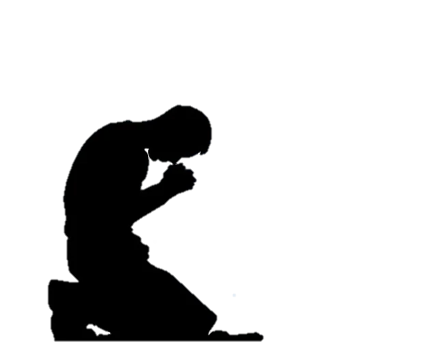
예수님을 믿는 자를 핍박하던 바울이
예수님을 믿는자로 변화되었죠!

Slide 13
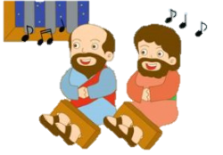
주님 말씀 전하다가 잠옥에 갇혔지만
두려워하지 말라고 내게 말씀하셨죠

Slide 14
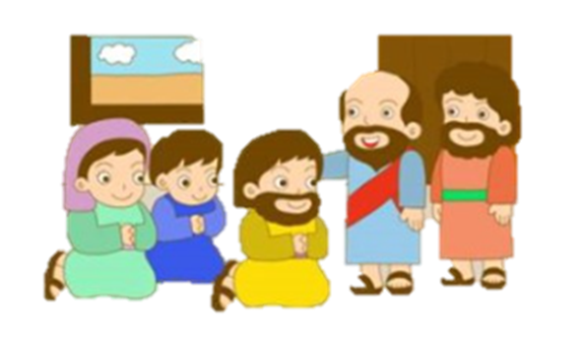
땅 끝까지 복음을 전할래요!
담대하게 복음을 증거해요!

Slide 15
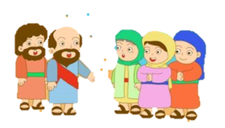
발자취를 따라서 갈래요!
우리 기쁜 소식을 전해요!

Slide 16
꼬마 동역자
들었어요 주님 내 이름부르신 것
큰 하나님의 일에 나 함께하자고 와우

Slide 17
가슴이 뛰어요 내가 주의 동역자니
이제 예수님을 위해 나 살고싶어요

Slide 18
예수님처럼 친구 돕고
용서하며 사랑할래요
멋진 꼬마 동역자에 어울리도록

Slide 19
실수,훼방 주님계셔 문제없지요
나 오늘도 감사하며
충성!

Slide 20
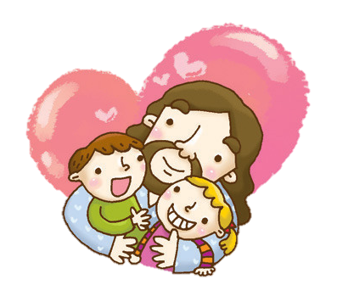
믿음에 굳게서요
크신 하나님 굳게 믿으며
기억해요 기억해요
날 사랑하는 아빠 하나님
나를 통해 이루실 완벽한 계획

Slide 21
변함없이 함께하시는
나의 하나님 나의 하나님
크신 하나님 굳게
믿으며 자라가요

Slide 22
예배

Slide 25
사도신경
전능하사 천지를 만드신
하나님 아버지를 내가 믿사오며,
그 외아들 우리 주
예수 그리스도를 믿사오니,

Slide 26
사도신경
이는 성령으로 잉태하사
동정녀 마리아에게 나시고,
본디오 빌라도에게 고난을 받으사,
십자가에 못박혀 죽으시고,
장사한 지 사흘 만에 죽은 자
가운데서 다시 살아나시며,

Slide 27
사도신경
하늘에 오르사,
전능하신 하나님 우편에 앉아
계시다가, 저리로서 산 자와
죽은 자를 심판하러 오시리라.

Slide 28
사도신경
성령을 믿사오며, 거룩한 공회와,
성도가 서로 교통하는 것과,
죄를 사하여 주시는 것과,
몸이 다시 사는 것과,
영원히 사는 것을 믿사옵나이다.
아멘

Slide 31
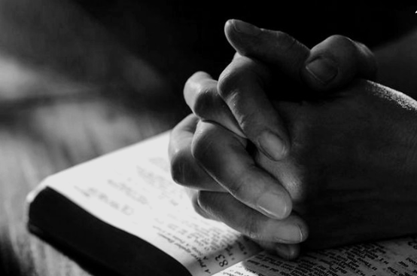
대표기도

Slide 32
말씀속으로
좋아 좋아 좋아 좋아 하나님 말씀
신나 신나 신나 신나 말씀 듣는 것
하나님 말씀 들려주세요
말씀 속으로 슝~! 말씀 속으로 슝~~!

Slide 33
말씀

Slide 34
헌금 시간

Slide 35
동전 하나 동전 둘
칠일 동안 모아서
하나님께 드려요
기쁨으로 드려요

Slide 36
먹고 싶고 갖고 싶은
욕심도 있지만
예쁜 마음 정성모아
하나님께 드려요

Slide 37
헌금 기도

Slide 38
광고

Slide 39
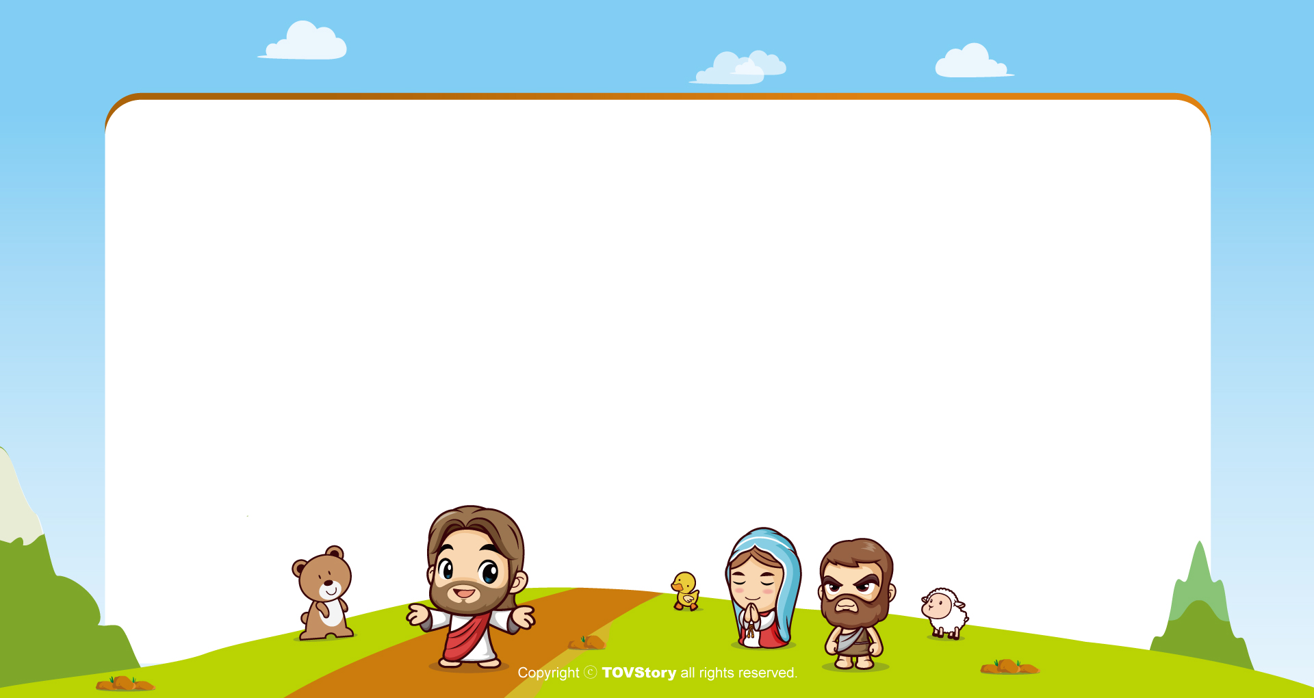
주기도문
하늘에 계신 우리 아버지여,
이름이 거룩히 여김을 받으시오며,
나라가 임하시오며,
뜻이 하늘에서 이루어진 것같이
땅에서도 이루어 지이다.

Slide 40
주기도문
오늘 우리에게 일용할 양식을 주시옵고,
우리가 우리에게 죄 지은 자를
사하여 준 것같이
우리 죄를 사하여 주시옵고,

Slide 41
주기도문
우리를 시험에 들게 하지 마시옵고,
다만 악에서 구하시옵소서.
나라와 권세와 영광이 아버지께
영원히 있사옵나이다.
아멘.

Slide 42
감사합니다.

